Slide 1

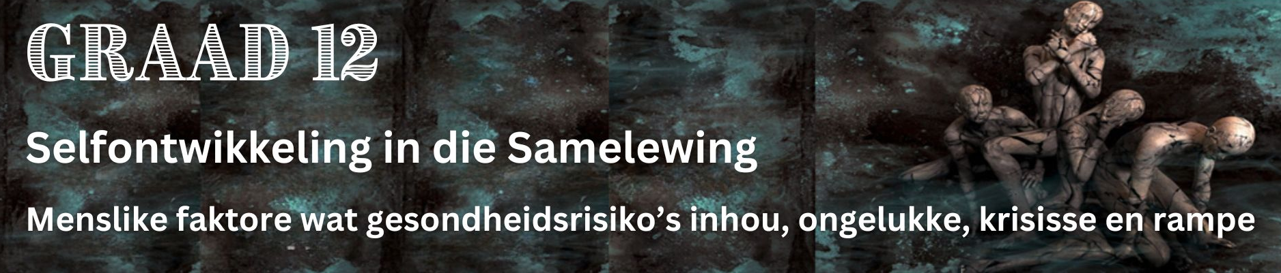
Week 2
Les 2 – PowerPoint
Notes:
Verwelkom leerders en laat hulle toe om rustig te raak en hulle sitplekke in te naam. Vandag se les bou Voort op ons vorige les. Ons gaan vandag fokus op ingrypingstrategieë om leefstylsiektes te hanteer. Ons gaan ook bespreek waarom dit belangrik is om tot langtermynbetrokkenheid van fisiese aktiwiteit te verbind om sodoende leefstylsiektes te voorkom.

Slide 2





Faktore wat tot leeftylsiektes bydra
Eetgewoontes
Gebrek aan Oefening
Dwelmmisbruik
Riskante Gedrag
Notes:
Faktore wat tot leefstylsiektes bydra:
Enigiemand kan 'n leefstylsiekte opdoen, maar sekere faktore plaas sekere mense op 'n groter risiko om een van die siektes wat ons laas week bespreek het, op te doen.
Vra leerders om van hierdie faktore te herroep.
Eetgewoontes: Slegte eetgewoontes en 'n ongebalanseerde dieet veroorsaak swak gesondheid, byvoorbeeld oorgewig of vetsug (obesiteit).
Gebrek aan oefening word geassosieer met verskeie siektes soos vetsug, hartsiektes en 'n algemene gebrek aan welstand.
Rook / tabakgebruik is verantwoordelik vir 80% van longkanker-sterftes en word ook met verminderde vrugbaarheid by vroue geassosieer. Rook verhoog ook die risiko vir miskrame en vroeë-/stilgeboorte van babas. Rook vererger ook longontsteking en asma, en kan sirkulasie en bloedvloei benadeel.
Middelmisbruik: Studies toon dat die rook van dagga aan geestesongesteldhede, insluitend depressie en angs, gekoppel word. Die gebruik daarvan kan die immuunstelsel onderdruk wat 'n mens kwesbaar maak vir siektes.
Gevaarlike seksuele gedrag: Vroue wat vroeg seksueel aktief is (voor die ouderdom van 18) en wat 'n groot aantal seksuele vennote het, loop 'n hoër risiko om servikskanker sowel as seksueel oordraagbare infeksies soos MIV en vigs te ontwikkel.

Slide 3



INGRYPINGstrategieë om leefstylsiektes te BEHEER:
Voorkoming Aanpassing Onthouding
Notes:
Kom ons kyk nou na 'n paar ingrypingstrategieë om leefstylsiektes te hanteer.
Vra leerders om strategieë te noem waaraan hulle kan dink voordat u die volgende met hulle deel:
Ingrypingstrategieë:
Verbied rook in openbare gebiede, verhoog belasting op tabak, en gebruik waarskuwingsboodskappe op produkverpakking om mense van die gevare van tabakgebruik bewus te maak.
Verskaf opvoeding oor 'n gesonde lewenswyse, seksueel oordraagbare infeksies (SOI's), insluitend MIV, die belangrikheid van vroeë opsporing, gereelde siftingstoetse en kliniekbesoeke.
Moedig MIV-toetsing aan.
Skep bewustheid in die gemeenskap oor die belang van gesonde voeding en moedig die plant van groentetuine aan.
Verbied alkohol-advertensies en verhoog belasting op alkohol om die toegang tot alkohol te beperk.
Vermy voedsel met 'n hoë sout-inhoud om jou sout-inname te verminder.
Vervang transvette in kos met poli-onversadigde vette om 'n gesonder dieet te bevorder.
Verduidelik die konsep 'beheer en bestuur': As jy iets beheer, beteken dit dat jy dit bestuur sodat dit nie in 'n krisis of ramp ontaard nie. Byvoorbeeld:
Om te verhoed dat jy TB opdoen/die verspreiding van TB te beheer, kan jy vensters oopmaak en vars lug in jou huis laat inkom.
Help en moedig mense aan om die behandelingsinstruksies te volg en hul medikasie te neem.
As jy hipertensie het, kan jy gesond eet (byvoorbeeld minder sout, minder vette en 'n gesonder dieet volg) om 'n hartaanval of beroerte te voorkom.
Doen gereelde fisiese oefening.
Verloor gewig.
Hou op rook.
Hanteer jou stres deur ontspanningstegnieke toe te pas.
Vra leerders wat voorkoming, aanpassing en onthouding beteken. Vra hulle dan hoe hierdie strategieë geïmplementeer kan word om 'n gesonde leefstyl te verseker.
Voorkoming: Die mees effektiewe manier om die risiko van leefstylsiektes te verminder of te voorkom, is om bydraende slegte gewoontes en gedrag te vermy. Die beperking van jou suiker- en sout-inname en die vermyding van alle tabakprodukte is voorbeelde hiervan.
Onthouding: Die mees doeltreffende manier om seksueel oordraagbare infeksies te voorkom, is om jouself van seksuele aktiwiteit te onthou. (Jy weerhou jou daarvan om iets te doen of te geniet). Om longkanker te voorkom, is dit belangrik om glad nie te rook nie.
Aanpassing: 'n Mens kan die risiko van kanker verlaag deur jou dieet aan te pas. Jy kan byvoorbeeld jou vleisinname verlaag of 'n vegetariër word of jy kan jou inname van produkte met 'n hoë omega-3-vetsuur-inhoud, soos vis, verhoog.

Slide 4
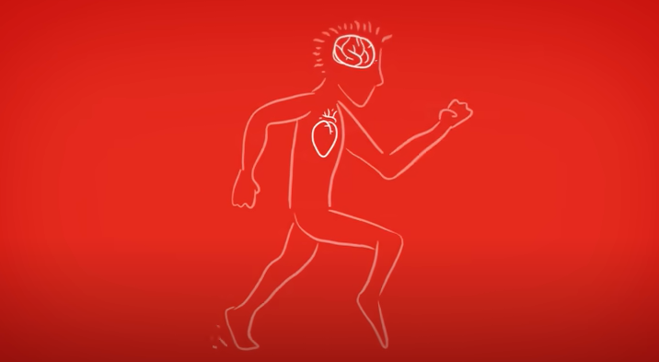

How to EASILY Kick Start A Healthy Lifestyle
Kyk: https://www.youtube.com/watch?v=Y8HIFRPU6pM
(2 min 48 sek)
Notes:
Kyk: How to EASILY Kick Start A Healthy Lifestyle
https://www.youtube.com/Kyk?v=Y8HIFRPU6pM (2 min 48 sek)

Slide 5




Voorkoming en beheer van leefstylsiektes
Vroeë Opsporing
Behandeling en Versorging
Ondersteuning
Notes:
Voorkoming en beheer van leefstylsiektes:
Bespreek die volgende konsepte met leerders.
Vroeë Opsporing: Hoe vroeër 'n siekte opgespoor word, hoe groter is die kans dat dit behoorlik genees of bestuur kan word. Vroeë ingryping kan lewens red en ernstige komplikasies voorkom of vertraag. Siftingstoetse kan gedoen word om gesondheidsprobleme op te spoor nog voordat simptome teenwoordig is. Dit kan gedoen word deur mediese ondersoeke of selfondersoeke. Byvoorbeeld:
Alhoewel hipertensie 'n chroniese siekte is waarvoor daar geen geneesmiddel bestaan nie, kan vroeë opsporing die hantering daarvan verbeter.
Nog 'n voorbeeld is kanker, waar vroeë opsporing 'n goeie sukseskoers vir oorlewing toon.
MIV-toetsing kan vroeë behandeling van besmette persone moontlik maak en sodoende voorkom dat hulle die siekte na ander individue versprei.
Behandeling: Behandeling behels mediese ingrypings soos chirurgie, medikasie en terapie om simptome te verlig of gesondheid te herstel. Dit het ten doel om die siekte te genees of simptome te verminder/verlig. Leefstylveranderinge soos die aanpassing van 'n dieet, oefening, en deelname aan aktiwiteite om stres te verminder, word gewoonlik in kombinasie met mediese behandeling aanbeveel.
Mense moet toegang tot behandeling hê en hul behandeling volgens voorskrif volg. Indien die reeks van medikasie onderbreek word, byvoorbeeld medikasie vir TB en MIV, kan weerstand (afname in doeltreffendheid) teen dié spesifieke medikasie ontwikkel word en kan die persoon nie meer met daardie medikasie behandel word nie.
Sorg en Ondersteuning: Mense moet die regte sorg en ondersteuning kry om hul behandelingsprogram voort te sit.
Klinieksusters, maatskaplike werkers, sielkundiges en gemeenskapsondersteuningsgroepe vorm deel van sorg- en ondersteuningsprogramme. Pasiënte se behoeftes word geassesseer, en 'n sorgplan word opgestel. Pasiënte moet opgevoed word oor die siekte en na die regte dienste en ondersteuningsgroepe verwys word om nie net die pasiënt nie, maar ook hul gesinne te help. Organisasies is ook betrokke by versorging en ondersteuning, byvoorbeeld, die Suid-Afrikaanse Nasionale MIV-raad wat met toetsing en behandeling help.

Slide 6
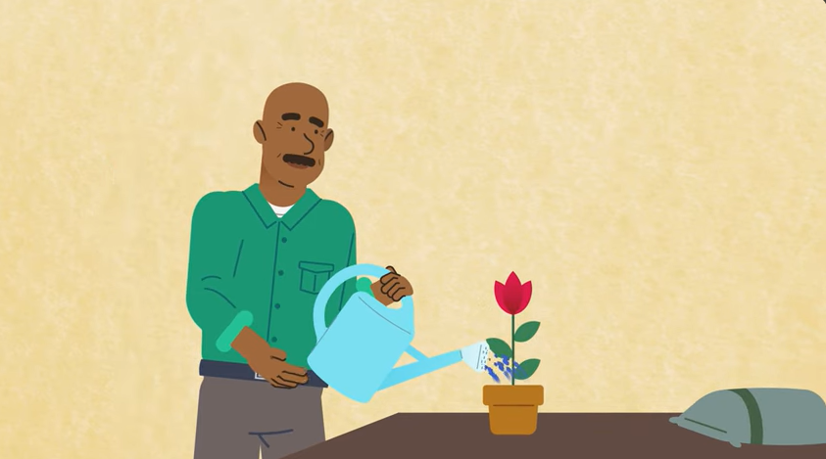
Teens: My Self-Care
Kyk: https://www.youtube.com/watch?v=fmpAdsuavOg (2 min 56 sek)
Notes:
Ingrypingstrategieë behels ook dat jy na jouself en jou gesondheid moet omsien - ons hoor dikwels van selfversorging (self-care), maar hoe kan ons dit implementeer?
Kyk: Teens: My Self-Care https://www.youtube.com/Kyk?v=fmpAdsuavOg (2 min 56 sek)
Vra leerders om te deel of hulle enige selfversorgingspraktyke het wat hulle in hul daaglikse lewe toepas.

Slide 7



Ontwikkel 'n aksieplan:
Behandeling, versorging en ondersteuning vir mense wat aan leefstylsiektes ly
Notes:
Ontwikkel 'n aksieplan vir die behandeling, versorging en ondersteuning vir mense wat aan leefstylsiektes ly.
Die ontwikkeling van 'n aksieplan kan mense help om hul idees in praktyk te omskep en hul doeltreffendheid en aanspreeklikheid te verhoog. 'n Aksieplan beskryf die manier waarop jy doelwitte sal bereik deur gedetailleerde aksiestappe wat beskryf van hoe en wanneer hierdie stappe geneem sal word.
Vra leerders om voorstelle te gee oor watter stappe mense kan neem om 'n aksieplan te ontwikkel.
Die voorkoming en bestuur van chroniese siektes vereis dikwels dat pasiënte gesonde leefstylveranderinge en aanpassings aan hul daaglikse roetines aanbring. Alhoewel sommige oorweldig voel deur die gedagte om 'n reeds besige skedule te verander, is dit belangrik om daarop te let dat leefstylveranderinge nie groot of moeilik hoef te wees nie.
Mediese toestande, siektes of beserings is dikwels stresvol en kan ons lewens ontwrig. 'n Gesonde dieet, gereelde oefening, slaap en sosiale ondersteuning kan die simptome van siektes of beserings verlig/bestuur en help om bydra tot 'n vinniger herstelproses.
Om 'n positiewe uitkyk aan te neem, kan ook 'n groot verskil maak in herstel van 'n siekte.
Vra leerders om voorstelle te gee oor wat 'n mens kan doen om ander wat aan 'n siekte ly, te help en te ondersteun.

Slide 8


Voordele van langtermyn-deelname aan fisieSe aktiwiteit
Notes:
Voordele van langtermyndeelname aan fisiese aktiwiteit: Daar is baie voordele daarvan om te oefen - die algemeenste is:
Verminderde stres: Een van die algemeenste geestelike voordele van oefening is stresverligting. Om te oefen kan help om fisiese en geestelike stres te bestuur. Oefening verhoog ook die konsentrasies van norepinefrien, 'n chemikalie wat die brein se reaksie op stres kan modereer. Oefening kan stres verminder en die liggaam se vermoë om bestaande geestelike spanning te hanteer, verhoog.
Bevordering van "Gelukkige" chemikalieë: Oefening stel endorfiene vry, wat gevoelens van geluk en euforie skep. Studies het getoon dat oefening selfs simptome van depressie kan verlig. Om hierdie rede beveel dokters aan dat mense wat aan depressie of angs ly (of diegene wat net 'n bietjie teneergedruk voel) gereeld oefen. Slegs 30 minute se oefening per week, kan jou algehele bui onmiddellik 'n hupstoot gee.
Verbetering van selfvertroue: Fisiese fiksheid kan op 'n baie basiese vlak jou selfbeeld verhoog en jou selfvertroue verbeter. Ongeag gewig, geslag of ouderdom, kan oefening vinnig 'n persoon se selfbeeld (persepsie van hulself) verhoog. As jy in die buitelug oefen, kan dit jou selfbeeld verder verbeter en die vitamien D wat deur die son verskaf word, kan die waarskynlikheid van depressiewe simptome verminder.
Verligting van angs: Natuurlike chemikalieë (endorfiene) wat tydens en ná oefening vrygestel word, kan mense met angs help om te kalmeer.
Bevordering van breinkrag: Studies toon dat kardiovaskulêre oefening nuwe breinselle kan skep en algehele breinprestasie kan verbeter. Studies dui ook daarop dat 'n uitdagende oefensessie die vlakke van 'n brein-afgeleide proteïen in die liggaam verhoog, wat vermoedelik met besluitneming, hoër denke en leer help. Fisiese aktiwiteit verhoog geheue en die vermoë om nuwe dinge te leer.

Slide 9

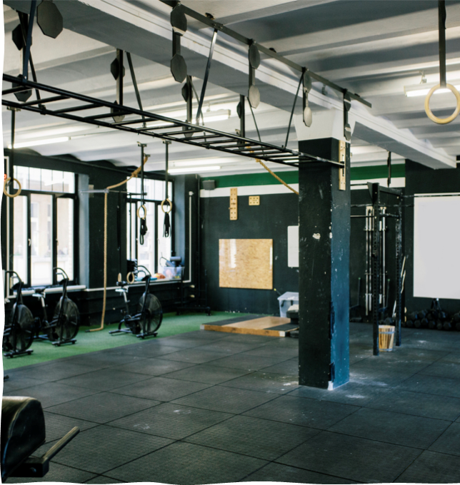
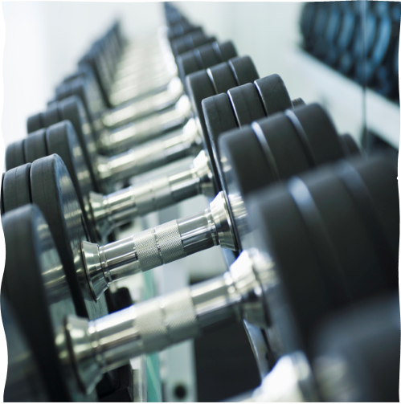

Verbeter:
- Fisiese-
- Geestelike-
- Sosiale-
- Emosionele welstand
Notes:
Met inagneming van die gesprek wat ons pas gehad het, is dit veilig om te sê dat oefening fisiese-, geestelike-, sosiale- en emosionele welstand kan verbeter.
Vra leerders om die voordele van oefening op die volgende terreine te noem:
Fisiese Voordele
Sterker bene.
Beskerming teen osteoporose.
Verminderde risiko van hartaanval en beroerte.
Verhoogde beskerming teen virale siektes.
Voorkoming van diabetes.
Verbeterde algehele gesondheid en fiksheid.
Geestelike Voordele
Skep helderheid van denke.
Hou die brein skerp.
Help om geestessiektes te voorkom.
Voorkom negatiewe denke.
Sosiale Voordele
Maak en behou vriende.
Help om by 'n nuwe situasie aan te pas.
Ontmoet mense.
Voorkom eensaamheid.
Bevorder sosiale ondersteuning.
Verminder afwesigheid van die werk as gevolg van 'n gesonder immuunstelsel.
Verminder gesondheidsuitgawes deur siektes te voorkom.
Emosionele Voordele
Genot.
Verbetering van selfwaarde.
Ontspanning verminder stres.
Om pret te hê en te lag hou jou gelukkig.
Laat jou goed voel oor jouself.
Laat 'n mens uitsien na aktiwiteite.
Voorkom depressie.
Voorkom stres.
Persoonlike bevrediging.

Slide 10
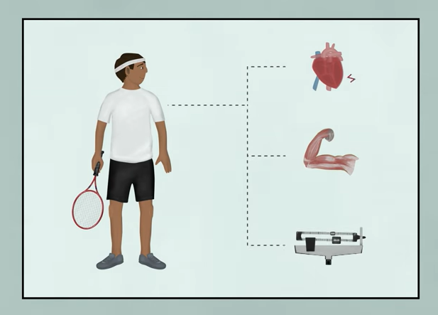
How Exercise Benefits Your Brain As Well As Your Body
Kyk: https://www.youtube.com/watch?v=f3wW9cWY82A (2 min 20 sek)
Notes:
Kyk: How Exercise Benefits Your Brain As Well As Your Body
https://www.youtube.com/Kyk?v=f3wW9cWY82A (2 min 20 sek)

Slide 11


VRAE?
AKTIWITEIT:
Les 2 WERKKAART
Notes:
Vra leerders of hulle enige vrae het, en of enigiets verder verduidelik moet word.
Laat leerders toe om Les 2 – Werkkaart as eksamenoefening te voltooi. Indien hulle nie genoeg tyd het om die aktiwiteit in die klas te voltooi nie, moet dit as huiswerk voltooi word. Antwoorde is op Les 2 – Werkkaart MEMO beskikbaar en kan aan die begin van die volgende les met leerders gedeel word.

